Slide 1
MPT2321读出电子学
Ming-Kuan Yuan
Fudan University
2024.12.17
CEPC MUON RefTDR weekly report
yuanmk@mail2.sysu.edu.cn / cepc_muon_electronics · GitLab (ihep.ac.cn)
2024/12/16
mkyuan23@m.fudan.edu.cn
1

Slide 2
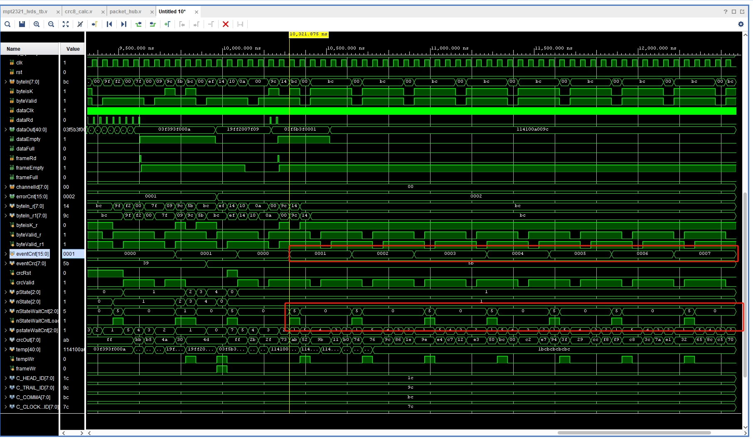
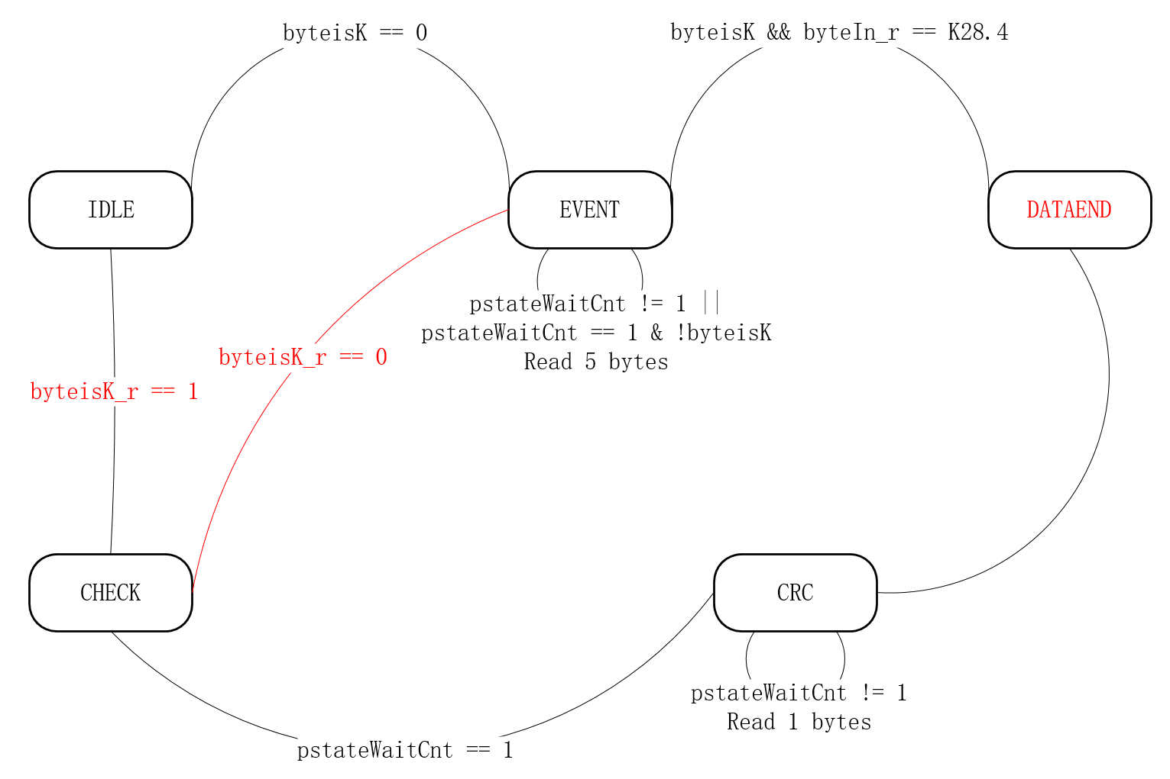
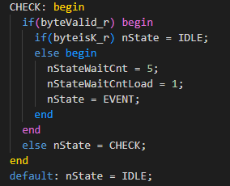
Debug
两段数据之间存在一串BC，Done√
原因：两串数据之间只有一个bit的K28.5码
进入下一个Frame的Event状态时，后续只剩四个字节的非comma码，故一直处于Event状态。
修改deformat模块状态机
处于CHECK状态时，若byteisK_r为0，则直接跳转至下个Frame的EVENT状态。使得5个byte的循环满足。

Slide 3
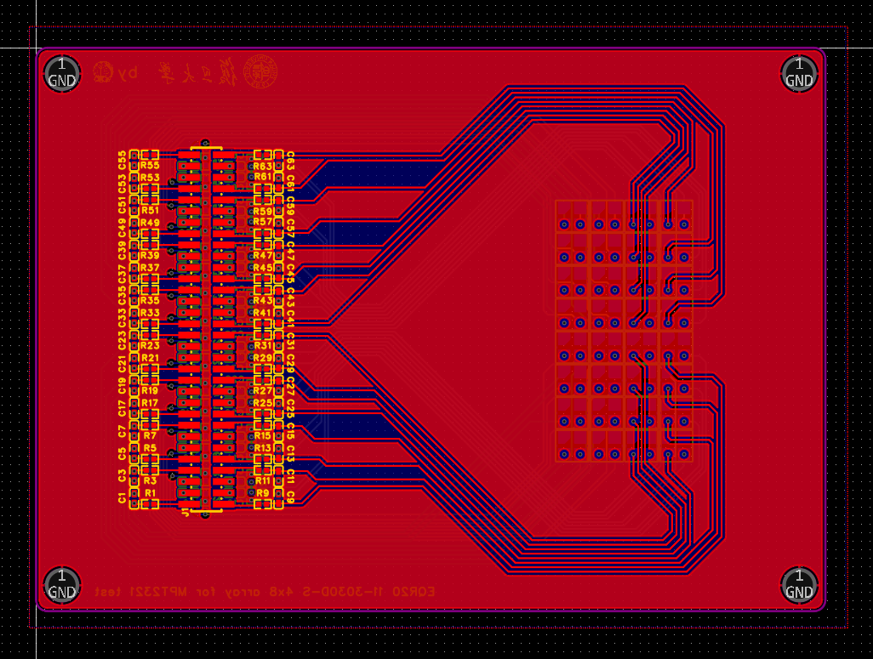
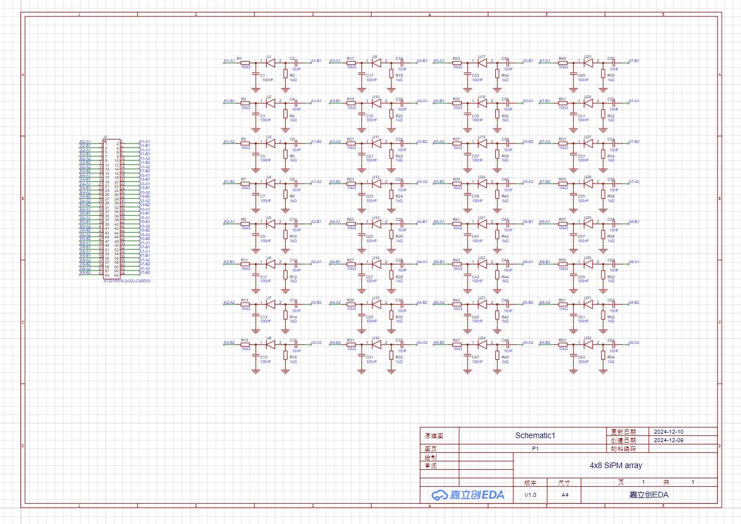
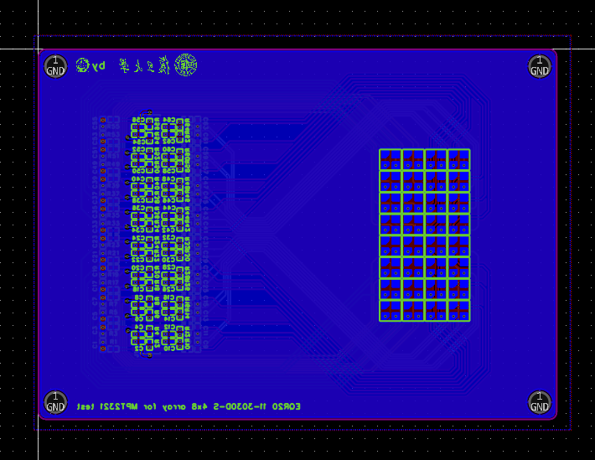
不带前放 4*8 SiPM 阵列
SiPM型号：EQR20 11-3030D-S
状态：正在生产中，12.17左右拿到板子

Slide 4
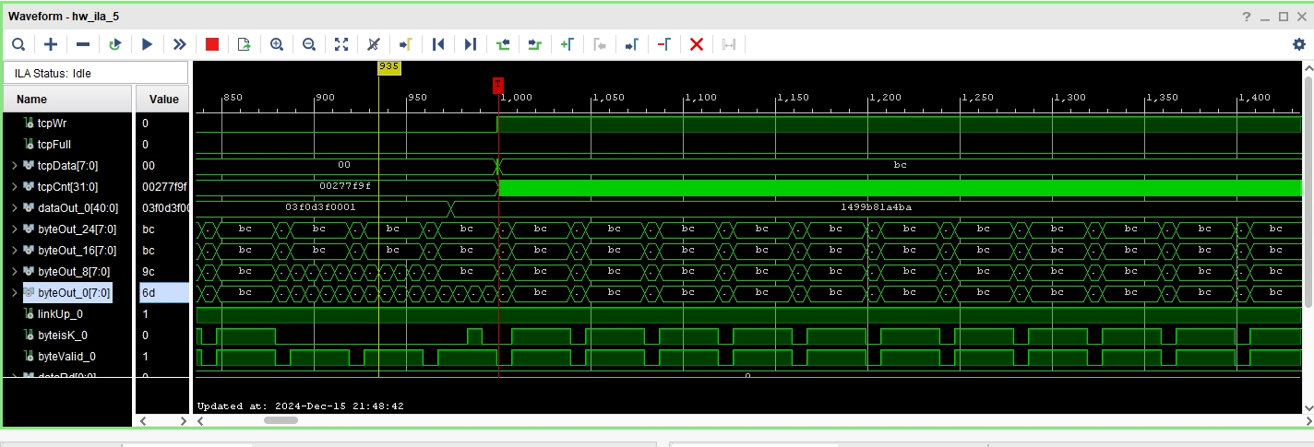
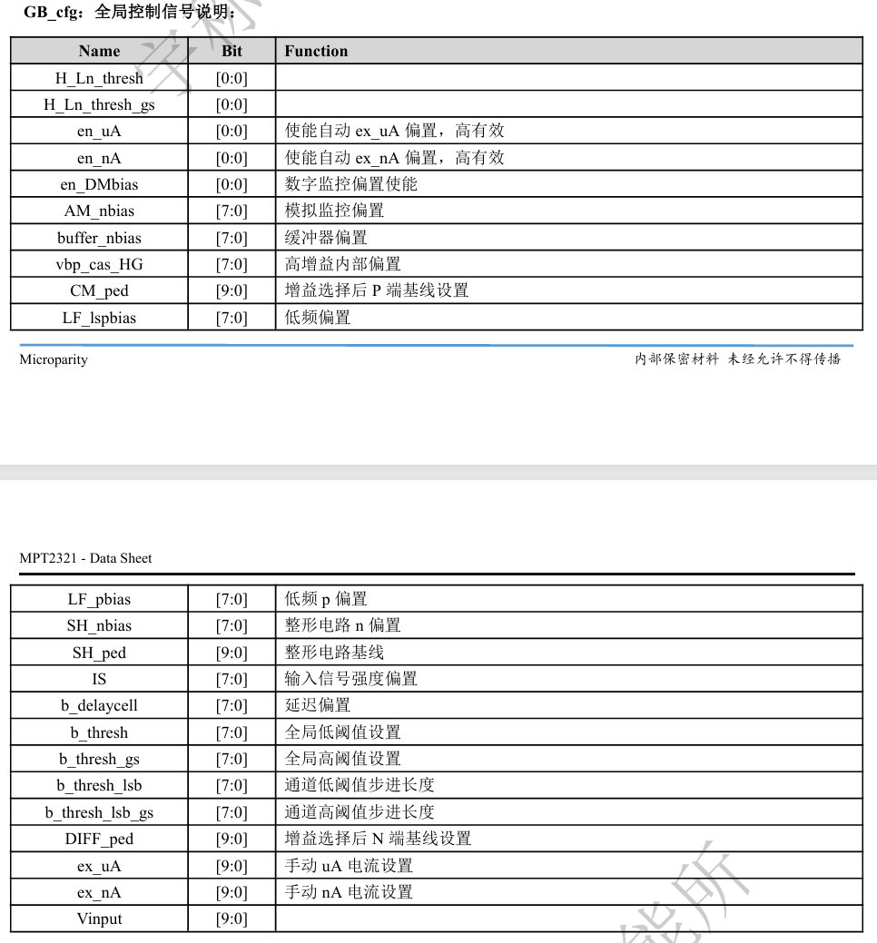
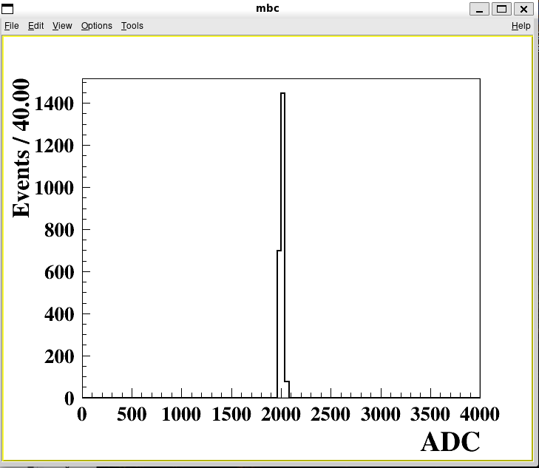
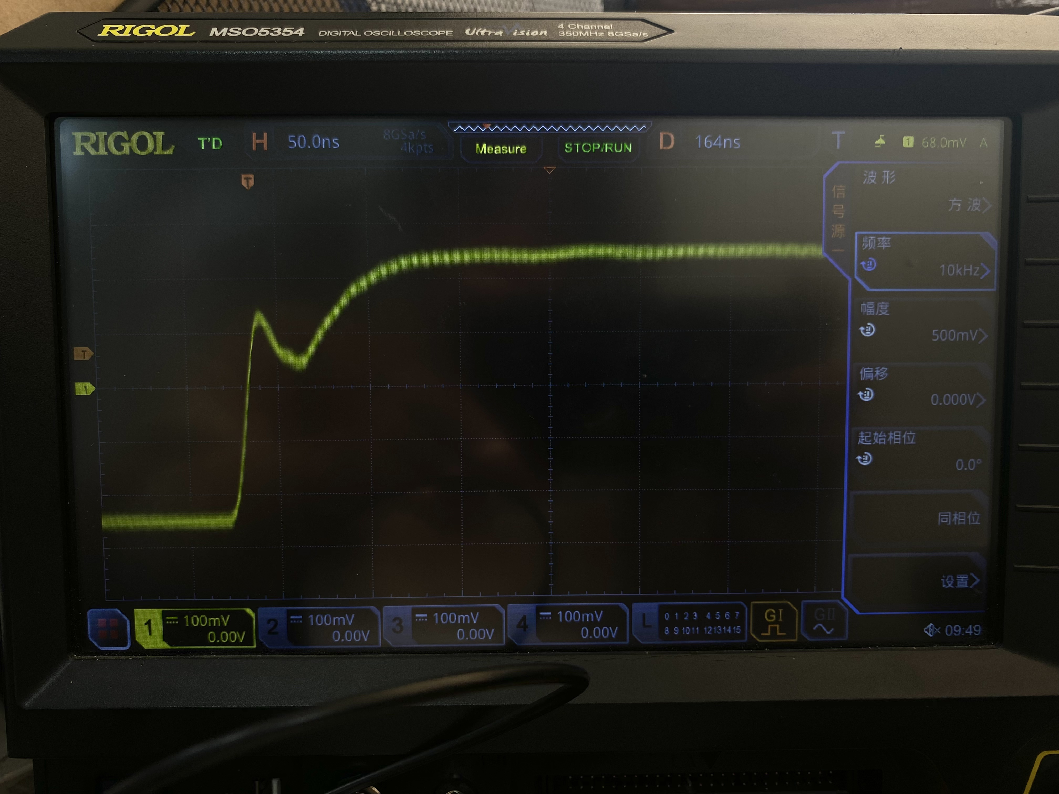
TO DO
Debug
Deformat需要进一步修改
DAQ脚本存在问题
只能取16000个byte
理解一些全局设定的寄存器
会对输出的偏置产生影响
芯片对上升沿敏感
后续测量需要注意方波的波纹

